Slide 1





  Chào mừng các em đến với tiết Toán

Slide 2
Toán
Bài 23: Luyện tập ( Tiết 2)
Notes:
- GV nói: Các con lấy vở ô ly Toán ra viết bài cho cô nhé.

Slide 3
1
Đặt tính rồi tính.
35 – 28
53 – 34
80 – 27
90 – 52
35
28
53
34
80
27
90
52
–
–
–
–

Slide 4
ǮǮǮǮǮǮǮǮǮǮǮǮǮǮǮǮǮǮ
ǮǮǮǮǮǮǮǮǮǮǮǮǮǮǮǮǮǮ
ǮǮǮǮǮǮǮǮǮǮǮǮǮǮǮǮǮǮ
ǮǮǮǮǮǮǮǮǮǮǮǮǮǮǮǮǮǮ
ǮǮǮǮǮǮǮǮǮǮǮǮǮǮǮǮǮǮ
ǮǮǮǮǮǮǮǮǮǮǮǮǮǮǮǮǮǮ
ǮǮǮǮǮǮǮǮǮǮǮǮǮǮǮǮǮǮ
ǮǮǮǮǮǮǮǮǮǮǮǮǮǮǮǮǮǮ
ǮǮǮǮǮǮǮǮǮǮǮǮǮǮǮǮǮǮ
Toán
Bài 23: Luyện tập ( Tiết 2)
Bài 1 ( tr 90)
-
35
-
53
-
80
-
90
28
34
27
52
Notes:
- GV nói: Các con lấy vở ô ly Toán ra viết bài cho cô nhé.

Slide 5
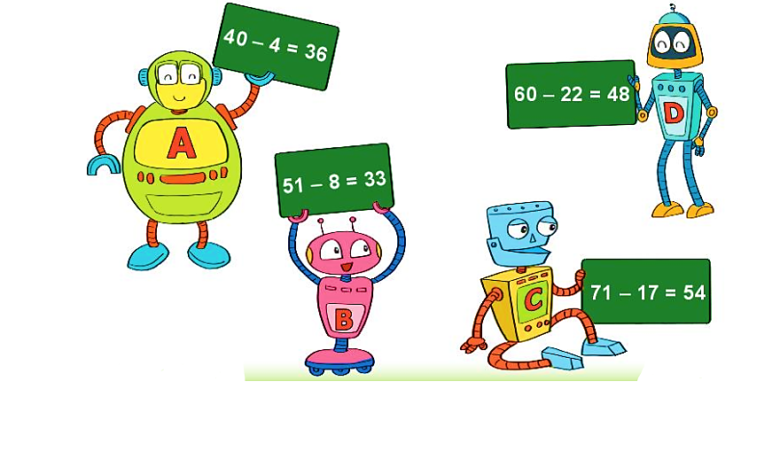

2
Bạn rô-bốt nào cầm bảng ghi phép tính đúng?
36
38
43
54

Slide 6
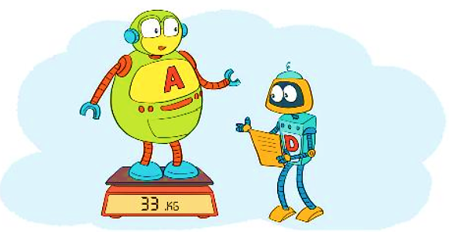
3
Rô-bốt A cân nặng 33kg. Rô-bốt D nhẹ hơn rô-bốt A 16kg. Hỏi rô-bốt D cân nặng bao nhiêu ki-lô-gam?
Tóm tắt
Rô-bốt A : 33kg
Rô-bốt D nhẹ hơn Rô-bốt A: 16kg
Rô-bốt D cân nặng :... ki-lô-gam?

Slide 7
ǮǮǮǮǮǮǮǮǮǮǮǮǮǮǮǮǮǮ
ǮǮǮǮǮǮǮǮǮǮǮǮǮǮǮǮǮǮ
ǮǮǮǮǮǮǮǮǮǮǮǮǮǮǮǮǮǮ
ǮǮǮǮǮǮǮǮǮǮǮǮǮǮǮǮǮǮ
ǮǮǮǮǮǮǮǮǮǮǮǮǮǮǮǮǮǮ
ǮǮǮǮǮǮǮǮǮǮǮǮǮǮǮǮǮǮ
ǮǮǮǮǮǮǮǮǮǮǮǮǮǮǮǮǮǮ
ǮǮǮǮǮǮǮǮǮǮǮǮǮǮǮǮǮǮ
ǮǮǮǮǮǮǮǮǮǮǮǮǮǮǮǮǮǮ
Bài 3 ( tr 91)
Bài giải
Tóm tắt
Rô-bốt A : 33kg
Rô-bốt D nhẹ hơn Rô-bốt A: 16kg
Rô-bốt D cân nặng :... ki- lô-gam?
Notes:
- GV nói: Các con lấy vở ô ly Toán ra viết bài cho cô nhé.

Slide 8
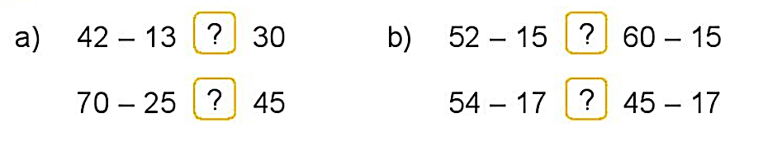
4
>; <; =
?
<
<
29
37
45
=
>
45
37
28

Slide 9
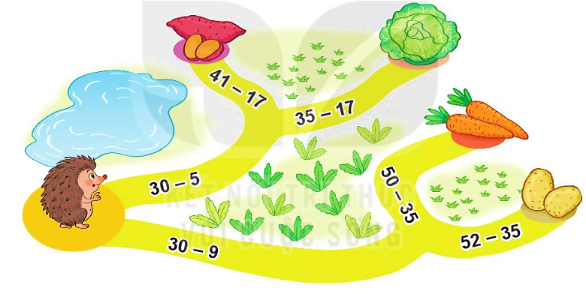

5
Tại mỗi ngã rẽ, bạn nhím sẽ đi theo con đường ghi phép tính có kết quả lớn hơn. Bạn nhím sẽ đến chỗ món ăn nào?
30 – 5 =
25
41 – 17=
26
24
24
35 – 17=
18
26
25
26
18
30 – 9 =
21
26
15
50 – 35=
15
52 – 35=
26
17
17
26
21

Slide 10
4. Dặn dò
- Vở BT TV làm bài 1, 2, 3 tr 52
- Vở BT Toán làm bài 1, 2, 3, 4, 5 tr 86 + 87
- Thứ Năm ngày 1/12/2022 con nộp tranh “Chiếc ô tô mơ ước”. (Bạn nào cũng phải nộp)
- Ngày 8/12/2022 con nộp kế hoạch nhỏ.
Chữ kí PH

Slide 11





Tạm biệt và hẹn gặp lại
các con vào những tiết học sau!

